Slide 1
טיפ# 1: ממוצע משוקלל
יבגני קולונסקי
2025
John R. Taylor. An Introduction to Error Analysis: The Study of Uncertainties in Physical Measurements. University Science Books, 1996.

Slide 2
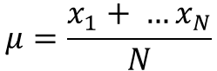
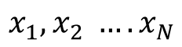
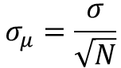
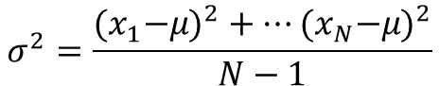
ממוצע של N מדידות
מדידות
$$x_{1}, x_{2} …. x_{N}$$
$$μ=\frac{x_{1}+ …x_{N}}{N}$$
אבל! רק אם:
מדידות בלתי תלויות
כל המדידה שייכת לאותה ההתפלגות (נורמלית)
$$σ^{2}=\frac{{{(x}_{1}−μ)}^{2}+…{{(x}_{N}−μ)}^{2}}{N−1}$$
$$σ_{μ}=\frac{σ}{\sqrt{N}}$$

Slide 3

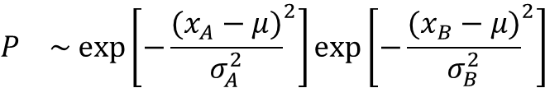
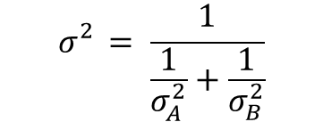
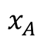
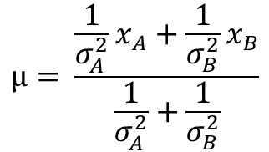
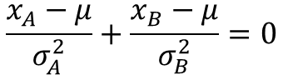
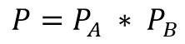
ממוצע משוקלל
מדידה שייכת להתפלגות B
$$x_{B}$$
מדידה שייכת להתפלגות A
$$x_{A}$$
לדוגמה: שתי מדידות קרובות בתווך השגיאה שלהן
$$P=P_{A} {∗ P}_{B}$$
צריך למקסם את הפונקציה
$$P_{} \sim exp\left[−{\frac{(x_{A}−μ)}{σ_{A}^{2}}}^{2}\right]exp\left[−{\frac{(x_{B}−μ)}{σ_{B}^{2}}}^{2}\right]$$
$$\frac{x_{A}−μ}{σ_{A}^{2}}+\frac{x_{B}−μ}{σ_{B}^{2}}=0$$
$$μ= \frac{{\frac{1}{σ_{A}^{2}}x}_{A}+\frac{1}{σ_{B}^{2}}x_{B}}{\frac{1}{σ_{A}^{2}}+\frac{1}{σ_{B}^{2}}}$$
$$σ_{}^{2}= \frac{1}{\frac{1}{σ_{A}^{2}}+\frac{1}{σ_{B}^{2}}}$$

Slide 4
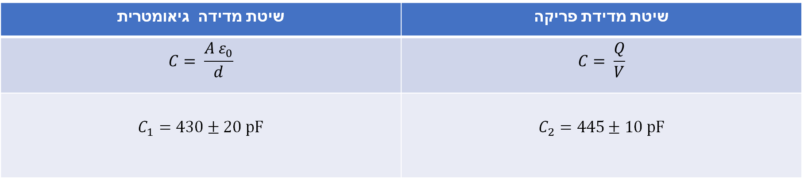
קבל לוחות
שיטת מדידת פריקה | שיטת מדידה גיאומטרית
$$C= \frac{Q}{V}$$ | $$C= \frac{A ε_{0}}{d}$$
$$C_{2}=445±10 pF$$ | $$C_{1}=430±20 pF$$
ממוצע או ממוצע משוקלל?

Slide 5
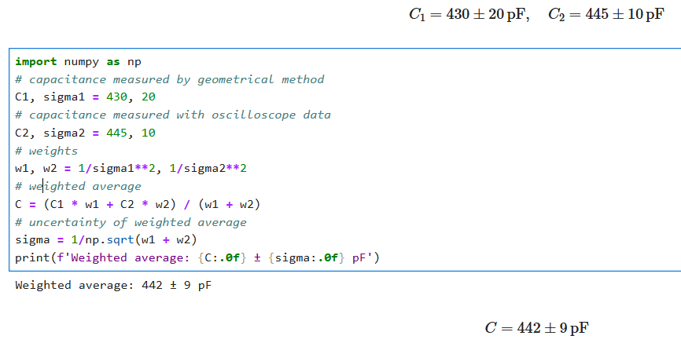
קוד קצר נחמד

Slide 6
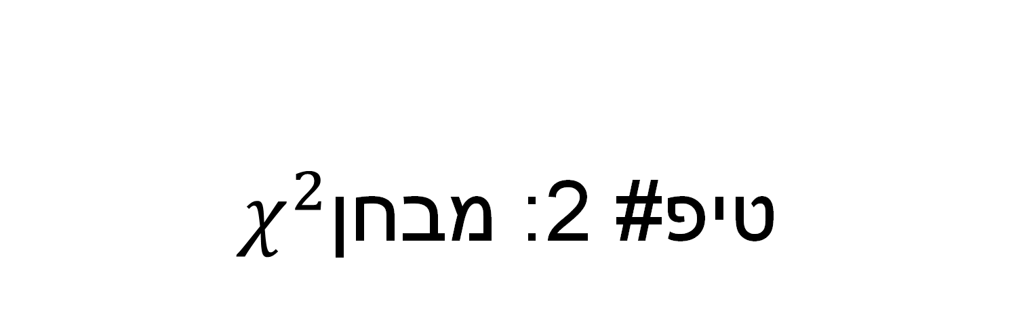
טיפ# 2: מבחן$χ^{2}$
יבגני קולונסקי
2025

Slide 7
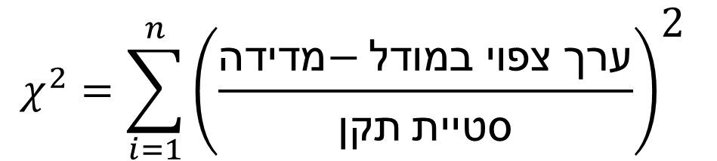
חי בריבוע
Chi - square
$$χ^{2}=\sum_{i=1}^{n}{{\left(\frac{\text{מדידה}\text{−} \text{ערך צפוי במודל}}{תקן סטיית}\right)}^{\text{2}}}$$
John R. Taylor. An Introduction to Error Analysis: The Study of Uncertainties in Physical Measurements. University Science Books, 1996.

Slide 8


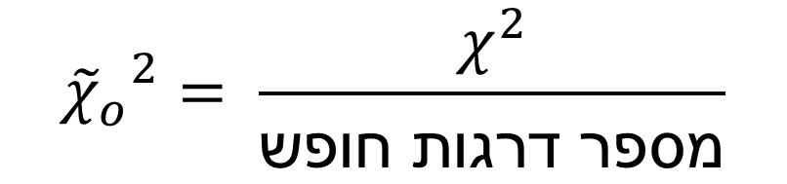
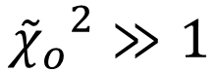
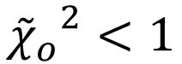
חי בריבוע מצומצם
Reduced chi - square
$${{\tilde{χ}}_{o}}^{2}= \frac{χ^{2}}{\text{מספר דרגות חופש}}$$
$${{\tilde{χ}}_{o}}^{2}≫1$$
$${{\tilde{χ}}_{o}}^{2}<1$$

Slide 9
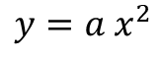
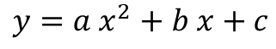
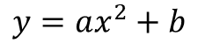
הגדרת "דרגות חופש"
$$y=a x^{2}$$
$$y=ax^{2}+b$$
$$y=a x^{2}+b x+c$$
מדידות: 10
פרמטרי התאמה : 1
דרגות חופש: 9
מדידות: 10
פרמטרי התאמה : 2
דרגות חופש: 8
מדידות: 10
פרמטרי התאמה: 3
דרגות חופש: 7
מספר דרגות חופש = מספר מדידות – מספר פרמטרי התאמה
Notes:
עכשיו – מה זה דרגות חופש .
בדרך כלל משפחה של פונקציות היא ידוע, ופרמטרים לא ידועים. פיט זה חיפוש פרמטרים שממזערים מרחק בין נקודות לבין ערך של פונקציה. הפרמטרים מחלצים מDATASET.
מס' דרגות חופש הוא הפרש בין מס' נקודות בסט נתונים N פחות מס' פרמטרים תלויים על נתונים.
נגיד, יש 10 נקודות בסט נתונים ופונקציה פרבולית עם פרמטר אחד A: Y=AX2 . מס' דרגות חופש יהיה 10 פחות 1 שווה ל 9.
לפונקציה עם 2 פרמטרים מקבלים 10-2=8 דרגות חופש. לפונקציה עם שלושה פרמטרים מקבלים 7 דרגות חופש.
יותר פרמטרים – פחות דרגות חופש.
ידוע של-10 נקודות אפשר למצוא פולינום בחזקת 9 שחותך כל נקודות. מרחק בין פונקציה לנקודות יהיה 0, הכי טוב. אבל משלמים בזה. מספר דרגות חופש יהיה שווה ל אפס. וזה לא טוב, כי שינויים ממש קטנים במדידות גורמים לשינויים דרמטיים בפונקציית שגיאה, מרחק ביון נקודות לפונקציה. קורים זה OVERFITTING.
מפני זה עדיף לקחת מודל כמה שאפשר פשוט עם מס' פרמטרים מינימלי

Slide 10
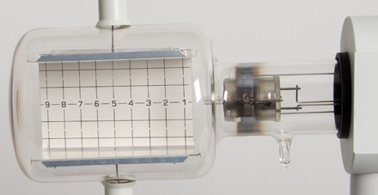
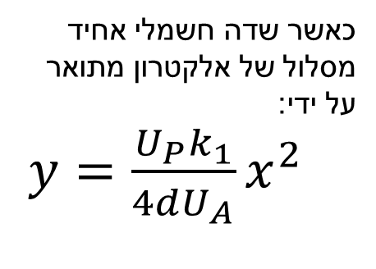
אלקטרון בשדה חשמלי
כאשר שדה חשמלי אחיד
מסלול של אלקטרון מתואר על ידי:
$y=\frac{{U_{P}k}_{1}}{4dU_{A}}x^{2}$
מתח הסחה
U_{P}
y
מתח האצה
U_{A}
₋ ₋ ₋ ₋ ₋ ₋ ₋ ₋ ₋ ₋ ₋ ₋ ₋
d – מרחק בין לוחות
x
₊ ₊ ₊ ₊ ₊ ₊ ₊ ₊ ₊ ₊

Slide 11
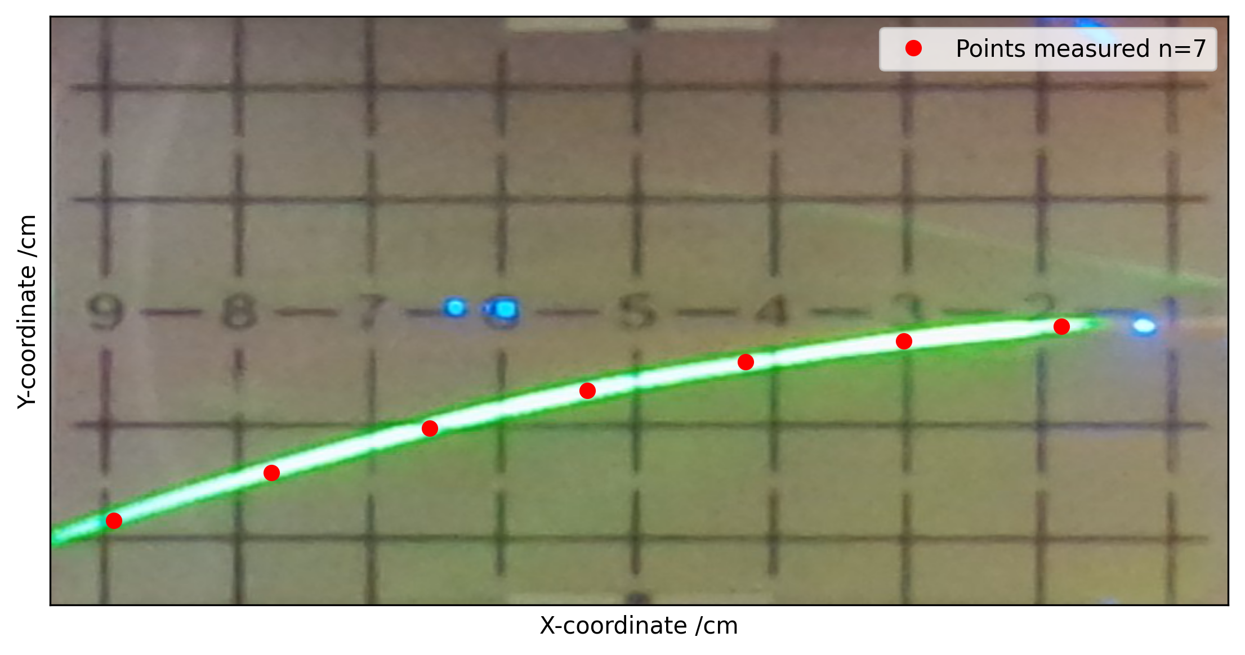
מסלול של אלקטרון
Notes:
נחזור עכשיו לניסוי. עז, יש מסלול, ושמתי עליו שבע נקודות עזרת אפליקציה. כי אורך שך מסלול כ~1ממ, קיבלתי ערכה ששגיאה היא +- חצי ממ.

Slide 12
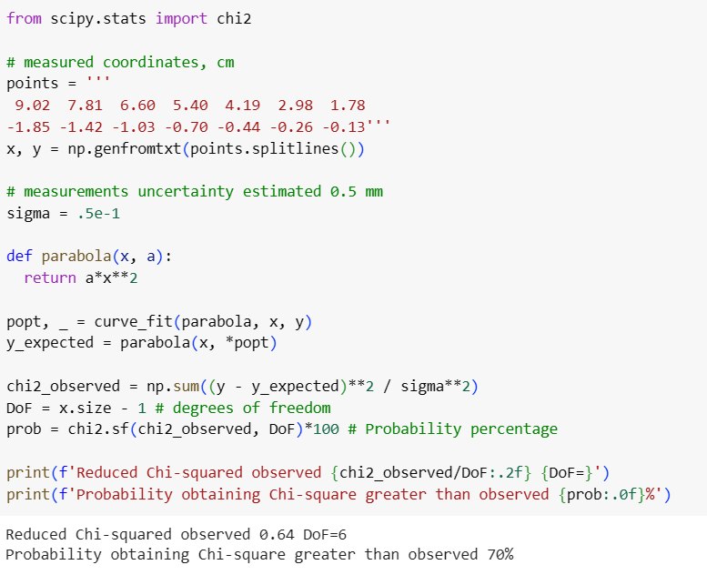
קוד קצר
https://github.com/evgeny-kolonsky/summer_seminar/blob/main/chi2_test.ipynb
Notes:
הנה קוד פייתון שכתבתי לחישוב מספרי, די קצר ופשוט.
מתחילים מנתונים. יש מיקומים של 7 נקודות, ובונים ווקטורים X ו-Y.
SIGMA היא משתנה לאי-וודאות במיקום Y. בהנחה של חישוב חי בריבוע מיקום X ללא שגיאה, מיקום Y עם שגיאה. עם אפשרי לעבוד עם SIGMA שונה לכל נקודה Y. במקרה הזו מקבלים חישוב חי בריבוע משוקלל: יותר משקל לנתונים אם שגיאה קטנה יותר, פחות משקל למדידות אפ שגיאה גדולה יותר.
בונים פונקציה PARABOLA בעלת פרמטר אחד, עשים ההתאמה לפונקציה ומקבלים ווקטור Y_EXPECTED.
אחר כך מחשבים חי-בריבוע.
מס' דרגות חופש הוא מס2 נקודות בווקטור X או Y, לא משנה, הוא 7, ומס' פרמטרים, הוא 1, 7-1=6.
להתפלגות לקבל חי בריבוע יותר מחי בריבוע שמקובל בניסוי הזה בפייתון יש פונקציה SF – SURVIVAL FUNCTION/.
זוה, קיבלנו חי ברביע מצומצם 0,65, פחות מ-1, והתפלגות ~70%
יש 7 נקודות, פרבולה עם פרמטר אחד, זאת אומרת ש מס' דרגות חופש היא 6.

Slide 13
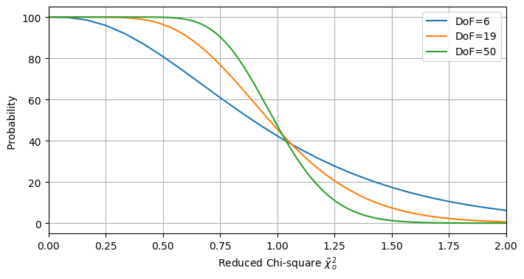
התפלגות חי בריבוע
Notes:
לכל ערך חי בריבוע ומס' דרגות חופש אפשר למצוא התפלגות מקבל בניסוי אחר חי בריבוע יותר גדול.
יש נוסחה לזה, די מורכבה, יש טבלות. בניתי גרף.
תשימו לב, זה לא ניסוי שלי, זה הסתברות תיאורטית.
מה אפשר לראות. כאשר חי-גל סביב , ההסתברות חצי-חצי. יותר דרגות חופש, או יותר נקודות – יותר בטיח בתשובה.
יותר חי בריבוע מצומצם מ-1 – יותר בטוח שאפר לפסול המודל.

Slide 14
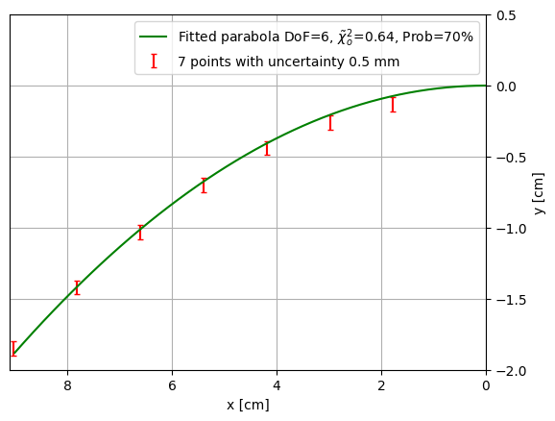
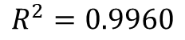
מידת התאמה בצורה של גרף
$$R^{2}=0.9960$$
Notes:
למה לא 100%?
בגרף ניתן לראות שקו פיט חותך רוב קוי שגיאה, אבל לא כל הקוי שגיא.

Slide 15
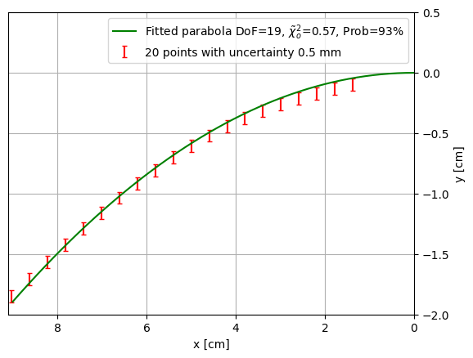
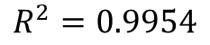
לקחנו יותר מדידות מהתמונה
$$R^{2}=0.9954$$
Notes:
נניח שממדנו יותר נקודות נגיד 20.
מס' דרגות חופש יהיה 20-1=19, מקבלים חי בריבוע מצומצם אפילו קטן יותר והתפלגות גדולה יותר. עוד פעם, קו ההתאמה חותך רוב קוי שגיאה.

Slide 16
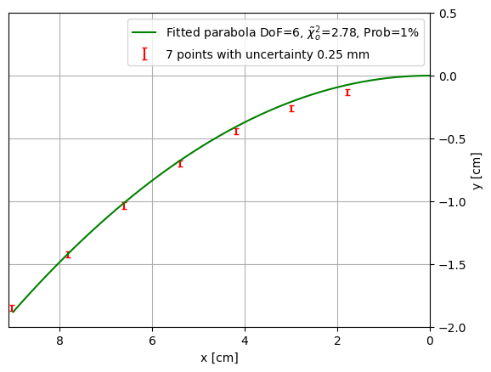
נניח שמדדנו עם דיוק יותר גבוה
$$R^{2}=0.9960$$
Notes:
נניח שמדדנו עם דיוק פי-שניים יותר טוב, רבע של ממ.
כתוצאה מזה מקבלים שקו ההתאמה לא חותך רוב קוי שגיאה, חי בריבוע מצומצם גדול מספיק, והתפלגות קרובה ל-0.
אותה הנחה לגבי פונקציה, אתהן נקודות, רק ערכת שגיאת מדידה שונה – ומקבלים תוצאה אחרת לגמרי, שמודל לא מתאים לתוצאות מדידה.

Slide 17

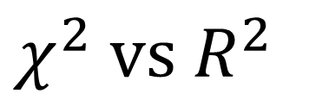
$$χ^{2} \text{vs} R^{2}$$

Slide 18
טיפ# 3: רגרסיה לינארית: גילוי נאות

Slide 19
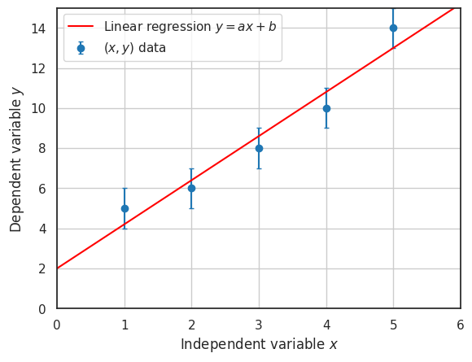
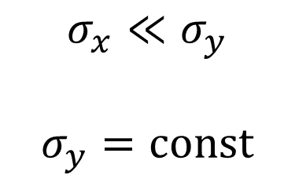
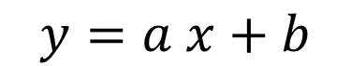
הנחות של רגרסיה
$$y=a x+b$$
$$σ_{x}≪σ_{y}$$
$$σ_{y}=const$$
Notes:
אין אי וודאות בX
אי וודאות ב-Y קבועה! לא משתנה מנקודה לנקודה

Slide 20
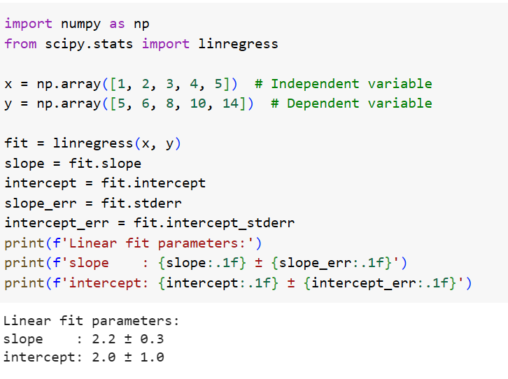
יישום רגרסיה בפייתון

Slide 21
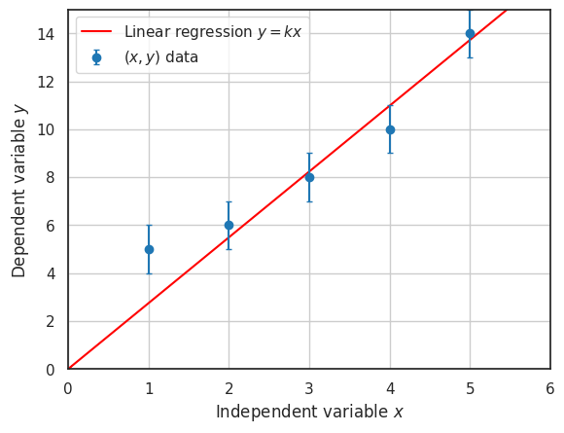
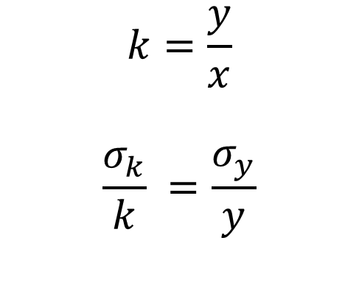

איך לעשות רגרסיה לפונקציה ללא איבר חופשי?
$$y=k x$$
$$k=\frac{y}{x}$$
$$\frac{σ_{k}}{k} =\frac{σ_{y}}{y}$$

Slide 22
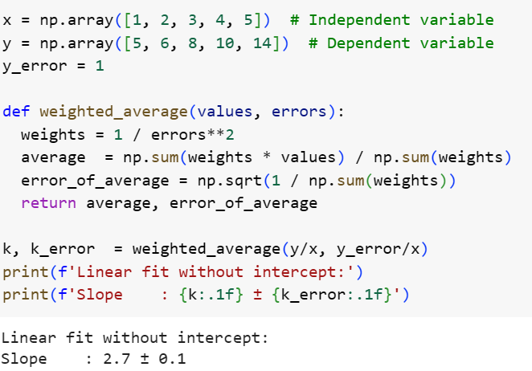
יישום ממוצע משוקלל בחישוב של שיפוע

Slide 23
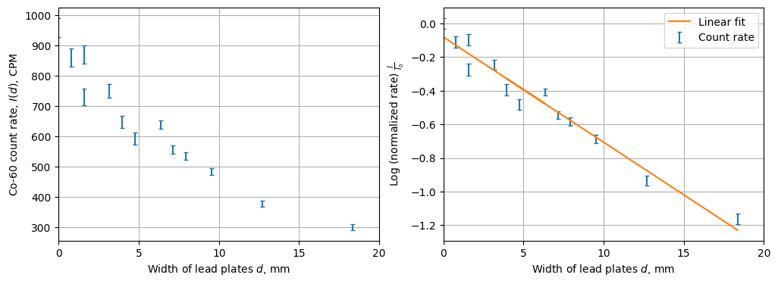
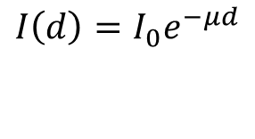
בליעת קרינת γ בעופרת
$$I\left(d\right)=I_{0}e^{−μd}$$
בכל מדידה שגיאה 3%

Slide 24
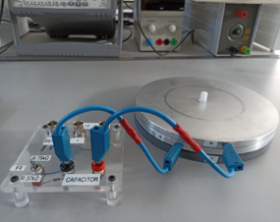
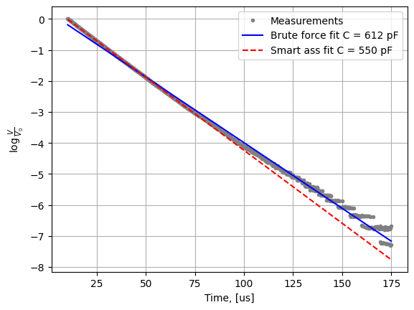

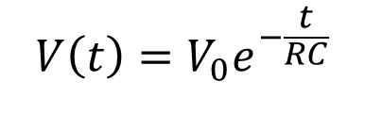
פריקה של קבל לוחות
$$V\left(t\right)=V_{0}e^{−\frac{t}{RC}}$$

Slide 25
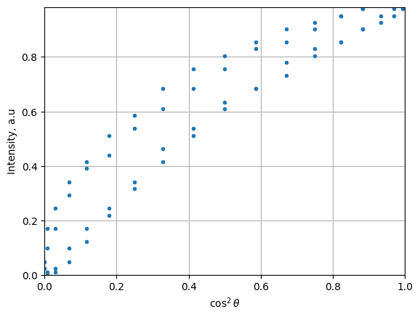
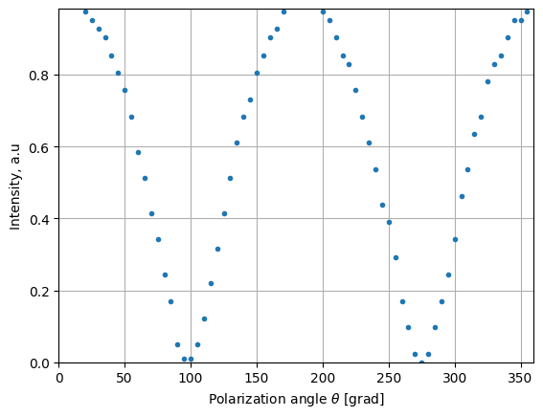

קיטוב של גלי מיקרו $$I=I_{0}{\cos^{2}θ}$$

Slide 26
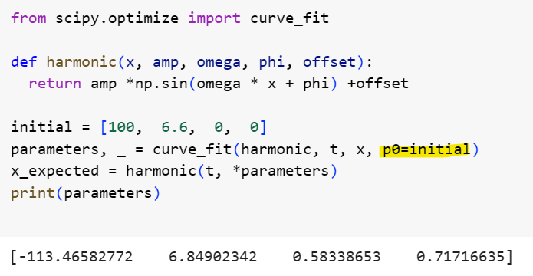
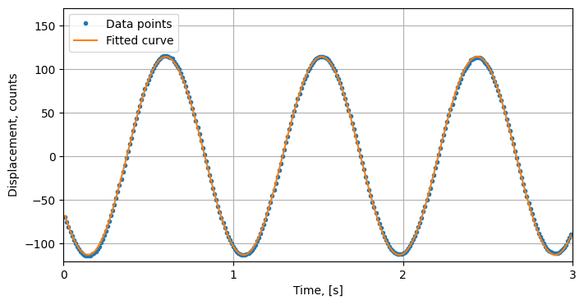
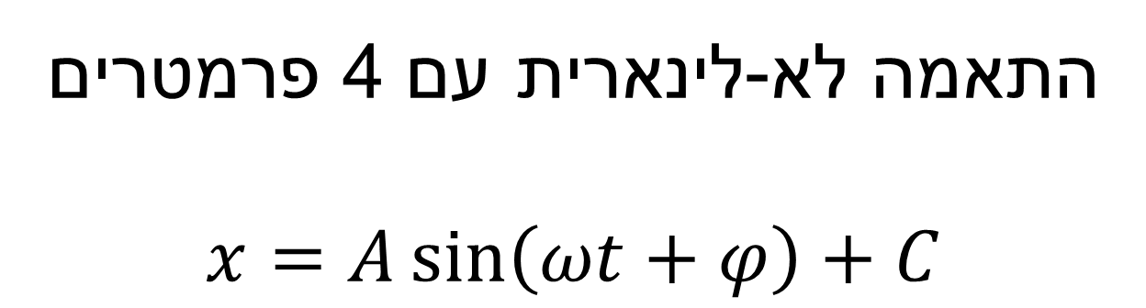
התאמה לא-לינארית עם 4 פרמטרים
$$x=A\sin\left(ωt+φ\right)+C$$
לפעמים לכדאי להגדיר פרמטרים התחלתיים

Slide 27
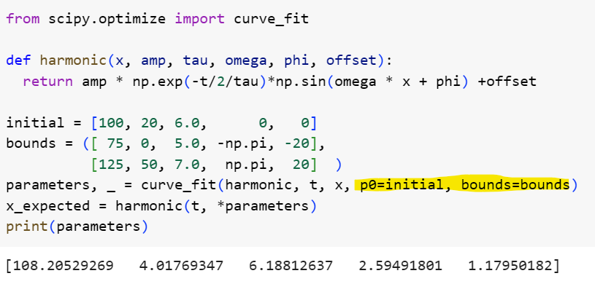
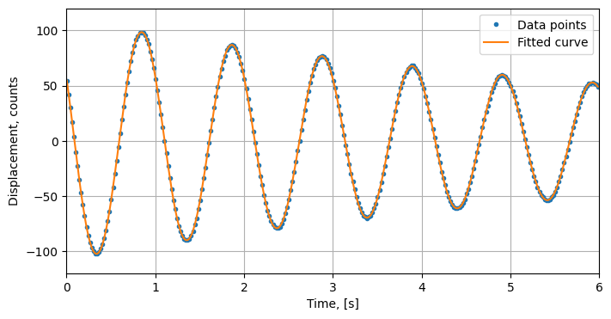

התאמה לא-לינארית עם 5 פרמטרים
$$x=Ae^{−t/2τ}sin\left(ωt+φ\right)+C$$
צריך להגדיר פרמטרים התחלתיים והגבלות למרחב פרמטרים

Slide 28




התאמה לא-לינארית עם 6 פרמטרים
$$x=A\sin\left(ω_{0}t+φ\right)+B\sin\left(ω_{dr}t+ψ\right)$$

Slide 29


ספריה שיודעת לעשות Global optimization
https://github.com/evgeny-kolonsky/summer_seminar/blob/main/Global_optimization.ipynb

Slide 30


